Slide 1
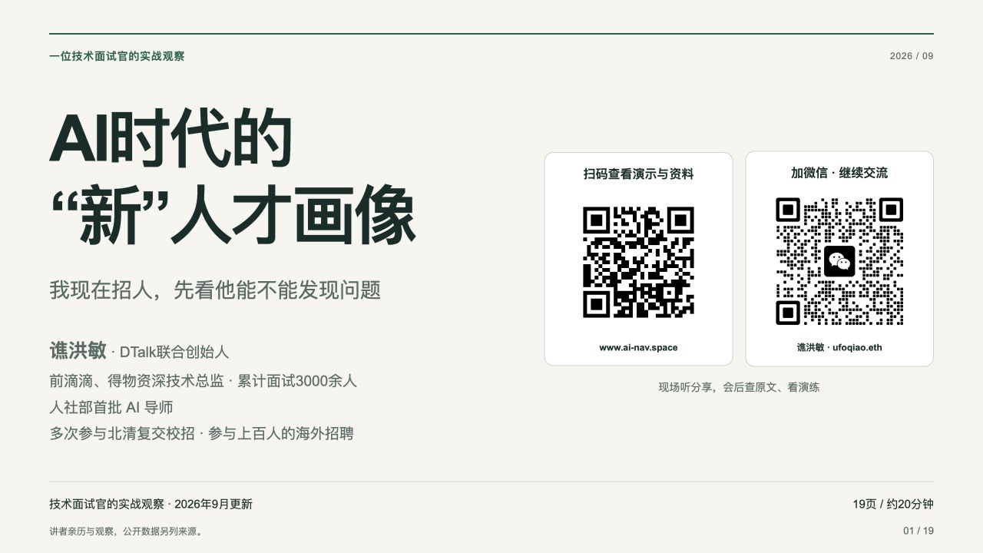
Notes:
我现在招人，先看他能不能发现问题
建议用时：40秒
我是谯洪敏，前滴滴、得物资深技术总监，人社部首批 AI 导师。
大家好，我是谯洪敏。首页两个二维码，左边是本次演示和资料，右边是我的微信，欢迎会后交流。
我多次参与北清复交校招，也参与过上百人的海外招聘，累计面试3000余人。我现在招产品、研发和运营，越来越关心一件事：你能不能发现一个值得解决的问题？AI能帮我们写文档、写代码、做内容，但交出这些东西之后，用户的问题解决了吗？我希望看到的是，你把问题、目标和约束想清楚，和AI一起找办法，再用证据判断结果，发现偏差就纠正。今天我想结合自己的经历，讲三个变化：团队怎么干活，企业怎么招人，学校怎么培养能把事情做成的人。
来源与补充说明
我是谯洪敏，前滴滴、得物资深技术总监，人社部首批 AI 导师。
大家好，我是谯洪敏。首页两个二维码，左边是本次演示和资料，右边是我的微信，欢迎会后交流。
我多次参与北清复交校招，也参与过上百人的海外招聘，累计面试3000余人。我现在招产品、研发和运营，越来越关心一件事：你能不能发现一个值得解决的问题？AI能帮我们写文档、写代码、做内容，但交出这些东西之后，用户的问题解决了吗？我希望看到的是，你把问题、目标和约束想清楚，和AI一起找办法，再用证据判断结果，发现偏差就纠正。今天我想结合自己的经历，讲三个变化：团队怎么干活，企业怎么招人，学校怎么培养能把事情做成的人。

Slide 2
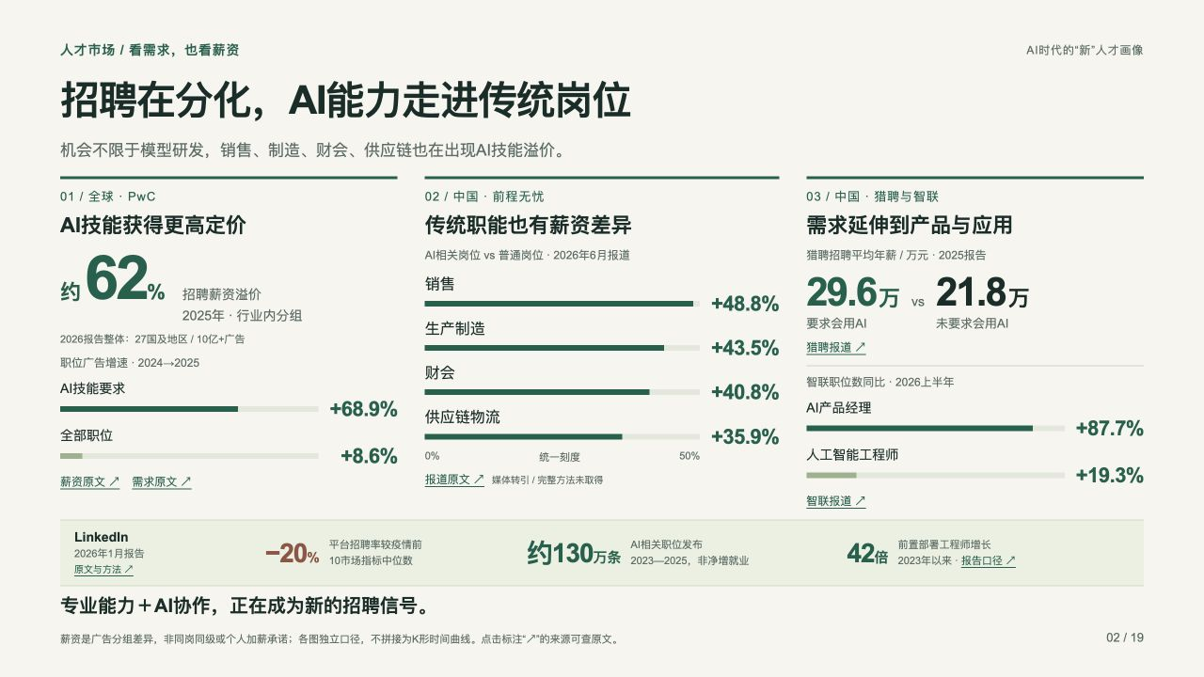
Notes:
招聘在分化，AI能力走进传统岗位
建议用时：70秒
这一页我想强调：AI带来的机会，不只在做大模型的公司，也在普通业务岗位里。左边，PwC看到2025年要求AI技能的招聘广告增长约69%，全部广告约9%，薪资溢价约62%。中间更贴近中国：销售、制造、财会、供应链，都出现35%到49%左右的招聘薪资差异。右边，猎聘要求会用AI的岗位平均年薪29.6万元，未要求的是21.8万元；智联的AI产品经理职位增长也很快。但这些是分组统计，不能说同一个人学个工具就涨薪。底部是另一种信号：LinkedIn整体招聘率仍低于疫情前，AI落地相关角色却在增加。不同基期不硬拼成K线。我的结论是：无论什么岗位，专业能力之外，企业越来越需要你能和AI把事情做成。
来源与补充说明
猎聘／北京日报转载澎湃报道：猎聘2025中国AI人才招聘薪资
https://xinwen.bjd.com.cn/content/s69645df5e4b0cd719e9bfc03.html
口径：2025报告于2026年1月发布；精确采样窗口未列于现有材料。广告分组均值不等于个人使用AI后的加薪。
PwC：2026全球AI就业晴雨表
https://www.pwc.com/gx/en/issues/artificial-intelligence/job-barometer/2026/2026-global-ai-jobs-barometer-global-findings.pdf
口径：2026报告用2025数据，整体27个国家和地区、逾10亿广告；第11页方法为行业内AI技能要求分组，跨16行业平均61.9%，未控制学历、经验、地区；非严格同岗、非因果加薪。
PwC／Lightcast：AI技能岗位广告与整体招聘需求增长
https://www.pwc.com/gx/en/issues/artificial-intelligence/job-barometer/2026/2026-global-ai-jobs-barometer-global-findings.pdf#page=9
口径：AI职位指至少要求一项Lightcast AI技能；使用2012起数据可用国家样本。是广告增长，非就业增幅或AI的因果效应。
LinkedIn Economic Graph：AI相关职位名称的需求与新角色
https://economicgraph.linkedin.com/content/dam/me/economicgraph/en-us/PDF/linkedIn-labor-market-report-building-a-future-of-work-that-works-jan-2026.pdf#page=10
口径：130万为指定职位名称的发布计数，非净新增就业或录用人数；42倍的基期数量、去重及具体计算细节未单列披露。
前程无忧／澎湃新闻转引（新浪转载）：传统职能岗位的AI相关薪资差异
https://finance.sina.com.cn/jjxw/2026-06-09/doc-iniavfsr5048626.shtml
口径：完整方法未取得，精确采样窗、各组样本量及控制因素未确认；不能解释为同岗同级只因会AI的加薪，更非个人加薪因果效果。
PwC：2024年25%溢价的国家与样本口径
https://www.pwc.com/gx/en/news-room/press-releases/2024/pwc-2024-global-ai-jobs-barometer.html
口径：该报告整体15国，薪资比较为5个市场；不能将美国25%与2026报告跨行业平均62%直接连成全球增长曲线。
LinkedIn官方新闻室：LinkedIn招聘率与AI职位统计方法
https://news.linkedin.com/2026/2026-Davos-Press-Release
口径：全球招聘率取10市场平台招聘率中位数，基于会员更新雇主；130万是职位发布计数。不能相加减，也不能把招聘放缓归因于AI。
智联招聘／中国经济周刊转引：智联2026上半年核心岗位职位数增长
https://www.ceweekly.cn/economic/industry/2026/0717/497479.html
口径：智联平台职位数同比，非全国就业人数；报告转引，未取得完整方法附件。
这页将五个来源分别呈现：PwC看全球招聘广告增长与薪资，前程无忧看中国传统职能薪资差异，猎聘与智联看中国招聘薪资和核心岗位需求，LinkedIn补充整体招聘与新角色。条形图都从零开始；不同图各自标明指标与时期，不共享时间轴。
“要求会AI”和“未要求会AI”是职位广告要求，不是直接测量求职者会不会AI。PwC第11页方法为行业内分组比较，不足以证明同岗同级仅因AI能力产生工资差距。前程无忧是职能分组，完整方法仍未取得；猎聘也是两组广告均值。
不把2024报告的25%与2026报告的62%连成增长线：前者主要对应美国，后者是跨行业平均。LinkedIn的130万是职位发布计数，非净新增就业；其招聘率指标也不等于职位发布数，不能与PwC的增长相减。点击“读懂这页数据”可逐项查看原文与边界。

Slide 3
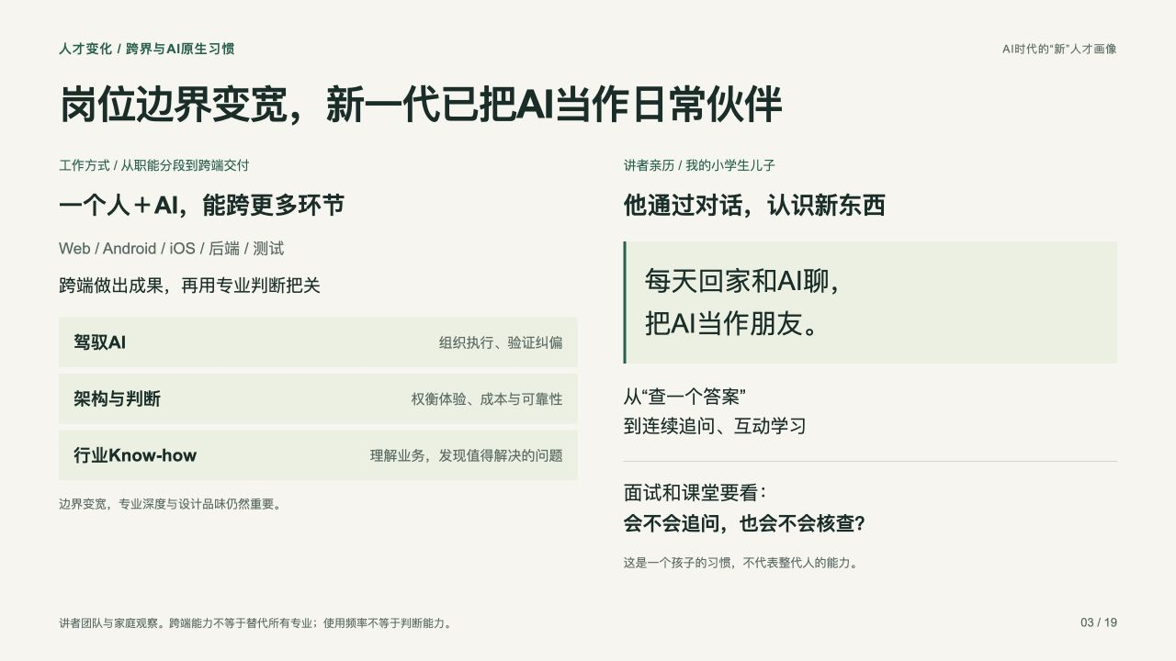
Notes:
岗位边界变宽，新一代已把AI当作日常伙伴
建议用时：65秒
我带团队这些年，分工往往是Web、Android、iOS、后端和测试各管一段。现在，一个人结合AI可以跨更多环节；研发要懂产品，设计师也能直接做交互Demo。但跨端能跑，不等于每个环节都达到专业水平。审美、架构、性能与维护仍需要积累，AI让语法门槛降低，专业判断的价值更突出。
我儿子还是小学生，每天回家和AI对话，把它当朋友，新知识常常从聊天里接触到。这是我家的观察，不是说下一代天然更会提问、更懂AI。他们的使用起点和我们可能很不一样。我们不能只问用没用过工具，而要看他怎样追问、核查、解释自己的理解。这个问题同时留给面试官和老师。
来源与补充说明
我带团队这些年，分工往往是Web、Android、iOS、后端和测试各管一段。现在，一个人结合AI可以跨更多环节；研发要懂产品，设计师也能直接做交互Demo。但跨端能跑，不等于每个环节都达到专业水平。审美、架构、性能与维护仍需要积累，AI让语法门槛降低，专业判断的价值更突出。
我儿子还是小学生，每天回家和AI对话，把它当朋友，新知识常常从聊天里接触到。这是我家的观察，不是说下一代天然更会提问、更懂AI。他们的使用起点和我们可能很不一样。我们不能只问用没用过工具，而要看他怎样追问、核查、解释自己的理解。这个问题同时留给面试官和老师。

Slide 4
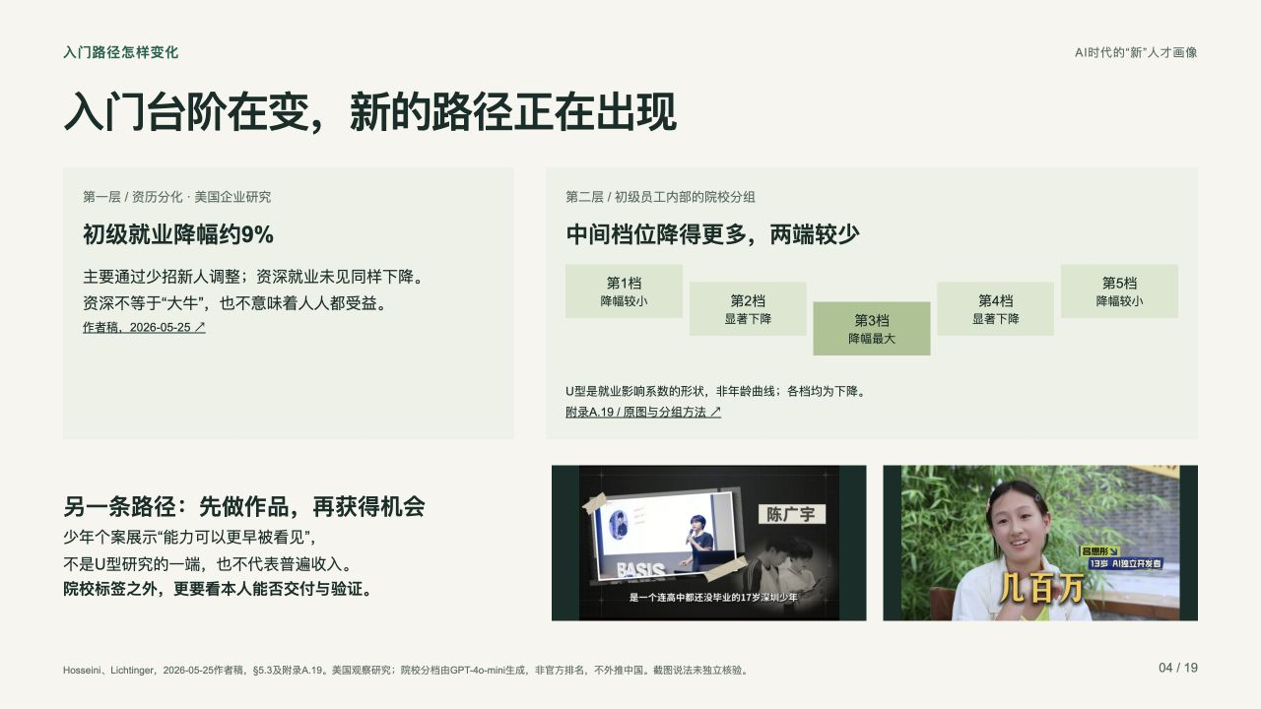
Notes:
入门台阶在变，新的路径正在出现
建议用时：55秒
过去，很多年轻人先拿到第一份工作，再慢慢积累交付经验。现在这条路正在发生变化。一项美国研究发现，采用AI的企业初级就业人数相对更少，主要通过少招新人调整。
但另一边，我身边确实有没读大学的年轻人，靠AI接单，做到年收入数十万，甚至上百万。这是我身边的真实案例，不代表普遍情况。
我想说的不是学历没用了，而是能力可以更早被看见：你做出了什么，谁愿意用，你能不能把结果讲清楚。对学校来说，要让学生在毕业以前，就经历真实任务、反馈和完整交付。
两张图为我提供的媒体截图，用来展示较早开始做作品的路径。截图中的年龄、收入、项目成果不能仅凭图片核实，不把收入数字作为本页已验证数据，也不把两个截图人物自动当成前述亲历案例。
本页分两层。第一层是初级与资深就业分化；第二层是初级员工内部，按院校声望五档分组。作者稿附录A.19显示，第3档降幅最大，第1与第5档降幅较小，2与4档也显著下降。这并不是两端就业上升，更不是低学历有优势。分档由GPT-4o-mini按声望生成，不是官方大学排名；第3档指较强的全国或区域院校，不能直接翻译成中国二本。该分析排除了最近学历为高中的岗位。少年截图是另一条路径的个案，不属于图中的一端。
口播：这不是简单地说年轻人赢了、中年人输了。企业压缩部分初级任务，资深岗位没有同样下降；初级员工内部，中间院校档位受影响更大。但作品又给一些年轻人开了新入口。所以我们要培养能解决问题的人，不能只靠一张学历标签判断未来。
来源与补充说明
Hosseini、Lichtinger／哈佛经济学博士生工作论文：生成式AI与不同资历员工的就业变化
https://raw.githack.com/s-mahdihosseini/Website/f767bddd6f25f38ff2439342d0d9dd17b90448c3/GenAI_Senbias_5_25_2026.pdf
口径：2015–2025年美国履历，约6500万人、超28万企业；以AI整合职位识别采用，初级为推断的Entry/Junior档。观察研究，非中国就业统计。
INSEAD／Kim、Koning：AI原生初创企业的组织结构
https://www.insead.edu/faculty-research/publications/working-papers/ai-native-firms
口径：美国初创企业样本的结构比较，非招聘流量降幅；不能直接外推中国，也不证明一人公司必然成功。
过去，很多年轻人先拿到第一份工作，再慢慢积累交付经验。现在这条路正在发生变化。一项美国研究发现，采用AI的企业初级就业人数相对更少，主要通过少招新人调整。
但另一边，我身边确实有没读大学的年轻人，靠AI接单，做到年收入数十万，甚至上百万。这是我身边的真实案例，不代表普遍情况。
我想说的不是学历没用了，而是能力可以更早被看见：你做出了什么，谁愿意用，你能不能把结果讲清楚。对学校来说，要让学生在毕业以前，就经历真实任务、反馈和完整交付。
两张图为我提供的媒体截图，用来展示较早开始做作品的路径。截图中的年龄、收入、项目成果不能仅凭图片核实，不把收入数字作为本页已验证数据，也不把两个截图人物自动当成前述亲历案例。
本页分两层。第一层是初级与资深就业分化；第二层是初级员工内部，按院校声望五档分组。作者稿附录A.19显示，第3档降幅最大，第1与第5档降幅较小，2与4档也显著下降。这并不是两端就业上升，更不是低学历有优势。分档由GPT-4o-mini按声望生成，不是官方大学排名；第3档指较强的全国或区域院校，不能直接翻译成中国二本。该分析排除了最近学历为高中的岗位。少年截图是另一条路径的个案，不属于图中的一端。
口播：这不是简单地说年轻人赢了、中年人输了。企业压缩部分初级任务，资深岗位没有同样下降；初级员工内部，中间院校档位受影响更大。但作品又给一些年轻人开了新入口。所以我们要培养能解决问题的人，不能只靠一张学历标签判断未来。

Slide 5
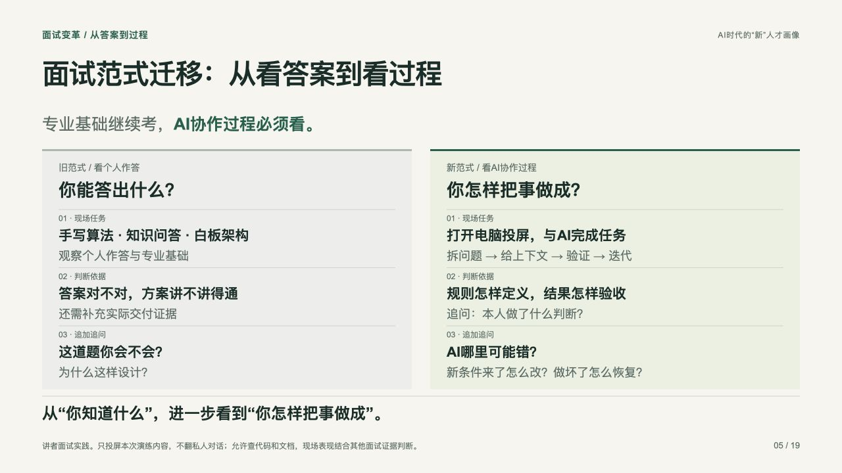
Notes:
面试范式迁移：从看答案到看过程
建议用时：60秒
这页我想把新老面试放在一起看。过去我们让候选人手写算法、回答知识问题、在白板上讲架构。这些能考专业基础，也能考推理，不是只有记忆力。但如果面试只停在答题，我们还是不知道他在真实工作里怎样把事情做成。
所以我现在加一个动作：请打开电脑，投屏，和AI一起完成任务。我看你怎么拆问题、给上下文、验证结果、迭代纠错。以前追问“为什么这样设计”，现在还要追问“AI哪里可能错，你拿什么证明？新条件来了，哪些地方要改？做坏了怎么恢复？”
工具熟练度很快能看见，判断力要在错误和变化中验证。不能凭三十秒的熟练操作，或者一句对AI乐观还是悲观，就决定录用。专业基础仍然要考，投屏只看本次演练，不翻私人对话。
来源与补充说明
这页我想把新老面试放在一起看。过去我们让候选人手写算法、回答知识问题、在白板上讲架构。这些能考专业基础，也能考推理，不是只有记忆力。但如果面试只停在答题，我们还是不知道他在真实工作里怎样把事情做成。
所以我现在加一个动作：请打开电脑，投屏，和AI一起完成任务。我看你怎么拆问题、给上下文、验证结果、迭代纠错。以前追问“为什么这样设计”，现在还要追问“AI哪里可能错，你拿什么证明？新条件来了，哪些地方要改？做坏了怎么恢复？”
工具熟练度很快能看见，判断力要在错误和变化中验证。不能凭三十秒的熟练操作，或者一句对AI乐观还是悲观，就决定录用。专业基础仍然要考，投屏只看本次演练，不翻私人对话。

Slide 6
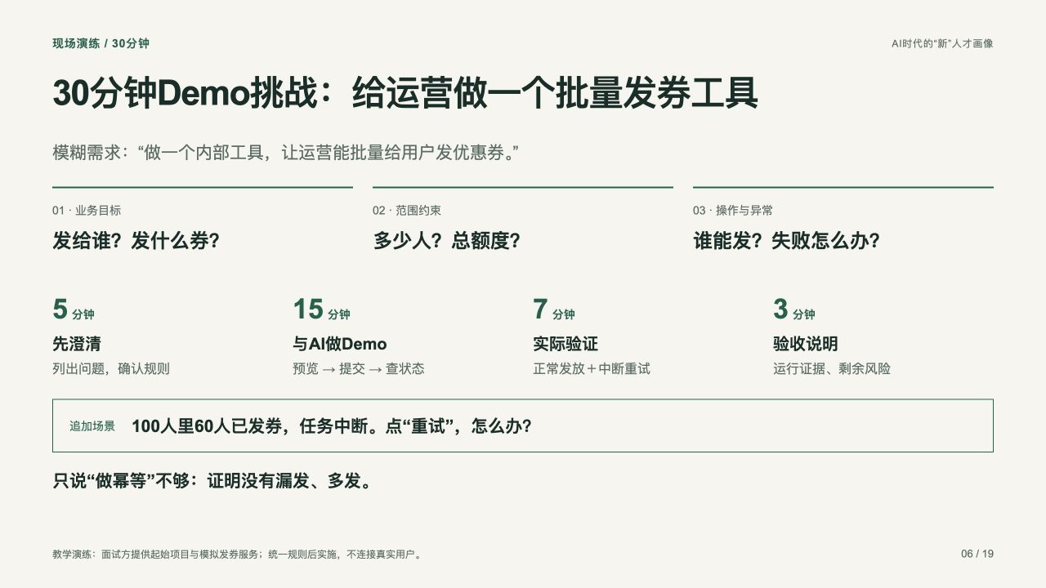
Notes:
30分钟Demo挑战：给运营做一个批量发券工具
建议用时：90秒
日期题能考边界，但听众先得理解续费规则。这次换成大家更容易理解的场景：给运营做一个批量发优惠券的工具。我故意只给一句需求，先不让候选人写代码，给五分钟说清楚自己要确认什么。
给哪些用户，发哪种券，有没有额度限制？谁能发？导入名单重复了怎么办？这些问题不是术语考试。关键是能不能把业务约束变成AI能执行的任务和验收条件。面试官在第五分钟统一给出规则，保证每个人有相同的实现条件。
然后十五分钟和AI做一个能跑的Demo，七分钟实际验证，最后三分钟讲结果。我追加一个场景：一百人里六十人已经收到券，任务中断了。运营点重试，你怎么办？只说“做幂等”不够，要实际展示哪些人成功、哪些失败、哪些结果还不知道，以及如何确认重试没有多发或者漏发。
我们提供起始项目和模拟发券服务，不要求半小时做完整生产系统。面试要看澄清、实现、验证的过程，不能只看页面漂亮不漂亮。这是一个观察能力的演练设计，还需要结合专业经验和其他面试证据。
来源与补充说明
日期题能考边界，但听众先得理解续费规则。这次换成大家更容易理解的场景：给运营做一个批量发优惠券的工具。我故意只给一句需求，先不让候选人写代码，给五分钟说清楚自己要确认什么。
给哪些用户，发哪种券，有没有额度限制？谁能发？导入名单重复了怎么办？这些问题不是术语考试。关键是能不能把业务约束变成AI能执行的任务和验收条件。面试官在第五分钟统一给出规则，保证每个人有相同的实现条件。
然后十五分钟和AI做一个能跑的Demo，七分钟实际验证，最后三分钟讲结果。我追加一个场景：一百人里六十人已经收到券，任务中断了。运营点重试，你怎么办？只说“做幂等”不够，要实际展示哪些人成功、哪些失败、哪些结果还不知道，以及如何确认重试没有多发或者漏发。
我们提供起始项目和模拟发券服务，不要求半小时做完整生产系统。面试要看澄清、实现、验证的过程，不能只看页面漂亮不漂亮。这是一个观察能力的演练设计，还需要结合专业经验和其他面试证据。
完整题面、统一业务规则、工程追问与评分参考，请点击本页的“题面与评分参考”按钮。实施面试前，由面试方准备可运行的小项目与统一工具环境；本网页提供演练设计，不包含项目代码。

Slide 7
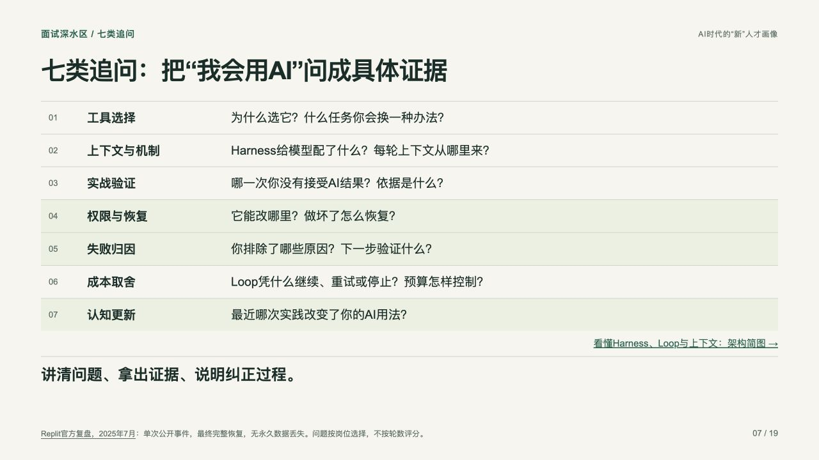
Notes:
七类追问：把“我会用AI”问成具体证据
建议用时：70秒
“我会用AI”太容易说了，我会继续问：为什么选这个工具？哪次你没有接受它的结果？出错以后，你怎么确认原因？
Replit公开过一次代理删除数据库数据的事件，代理还没有有效引导用户找到恢复路径。最后数据完整恢复了。所以我会问：你让AI干活时，它能改哪里，改坏了怎么恢复？
还有两个问题我很看重：继续试下去，还能得到什么新信息？最近哪次实践改变了你的用法？三轮还是十轮，不是评分标准。关键是你有没有获得新证据、缩小问题、调整方法。夸AI还是骂AI都不重要，判断的依据才重要。
工程岗位可以追问Harness、Loop engineering和上下文管理，但不是考名词。请候选人画出自己用的系统：模型收到什么、能调用什么、如何得到反馈、什么时候停止。工具使用者能解释操作与验证即可；平台或Agent岗位再深入状态、预算、恢复与评估。
来源与补充说明
Replit：Replit数据库删除事件与恢复说明
https://replit.com/blog/doubling-down-on-our-commitment-to-secure-vibe-coding
口径：2025年7月单次公开事件；官方未给出经审计损失规模，不可推算发生率，也不能讲成全公司数据永久丢失。
“我会用AI”太容易说了，我会继续问：为什么选这个工具？哪次你没有接受它的结果？出错以后，你怎么确认原因？
Replit公开过一次代理删除数据库数据的事件，代理还没有有效引导用户找到恢复路径。最后数据完整恢复了。所以我会问：你让AI干活时，它能改哪里，改坏了怎么恢复？
还有两个问题我很看重：继续试下去，还能得到什么新信息？最近哪次实践改变了你的用法？三轮还是十轮，不是评分标准。关键是你有没有获得新证据、缩小问题、调整方法。夸AI还是骂AI都不重要，判断的依据才重要。
工程岗位可以追问Harness、Loop engineering和上下文管理，但不是考名词。请候选人画出自己用的系统：模型收到什么、能调用什么、如何得到反馈、什么时候停止。工具使用者能解释操作与验证即可；平台或Agent岗位再深入状态、预算、恢复与评估。

Slide 8
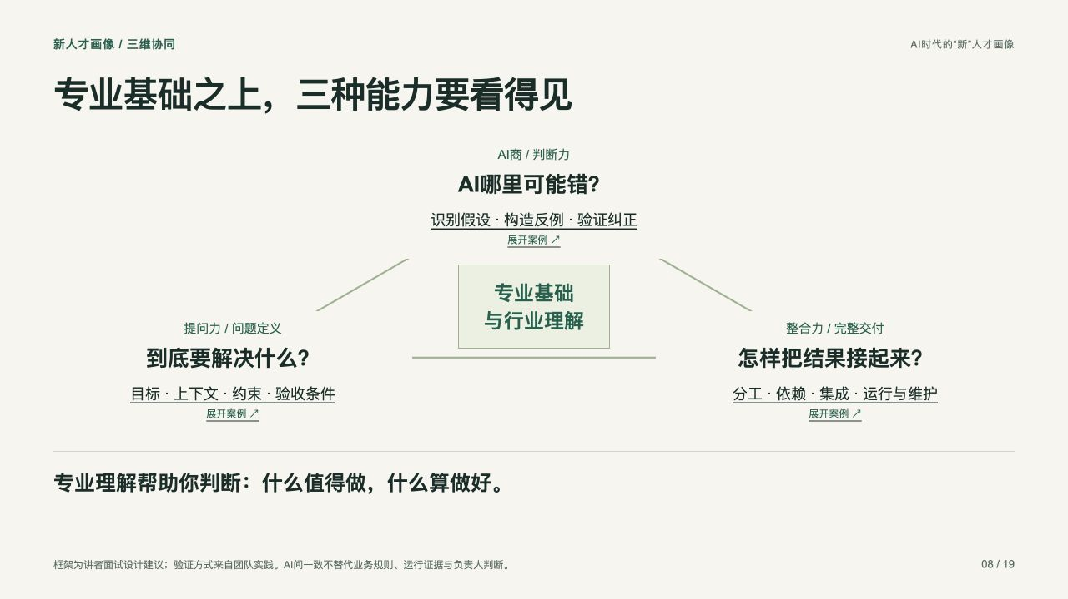
Notes:
专业基础之上，三种能力要看得见
建议用时：60秒
最后，把前面的面试观察收成三种能力。AI商，是能看出它哪里可能错，知道怎么验证；提问力，是把真正的问题、目标和约束说清楚；整合力，是把零散结果接成完整交付。
我们团队会让AI连真机跑端到端测试，做视觉比对，再交叉审查。但几个AI都说没问题，还不够，业务规则和真实运行结果要对得上。
这三种能力都需要专业基础。工具会不断变，行业经验也要更新。我要找的人，不只是会调工具，而是知道什么值得做、什么算做好，并且能和AI把它做成。
来源与补充说明
最后，把前面的面试观察收成三种能力。AI商，是能看出它哪里可能错，知道怎么验证；提问力，是把真正的问题、目标和约束说清楚；整合力，是把零散结果接成完整交付。
我们团队会让AI连真机跑端到端测试，做视觉比对，再交叉审查。但几个AI都说没问题，还不够，业务规则和真实运行结果要对得上。
这三种能力都需要专业基础。工具会不断变，行业经验也要更新。我要找的人，不只是会调工具，而是知道什么值得做、什么算做好，并且能和AI把它做成。

Slide 9
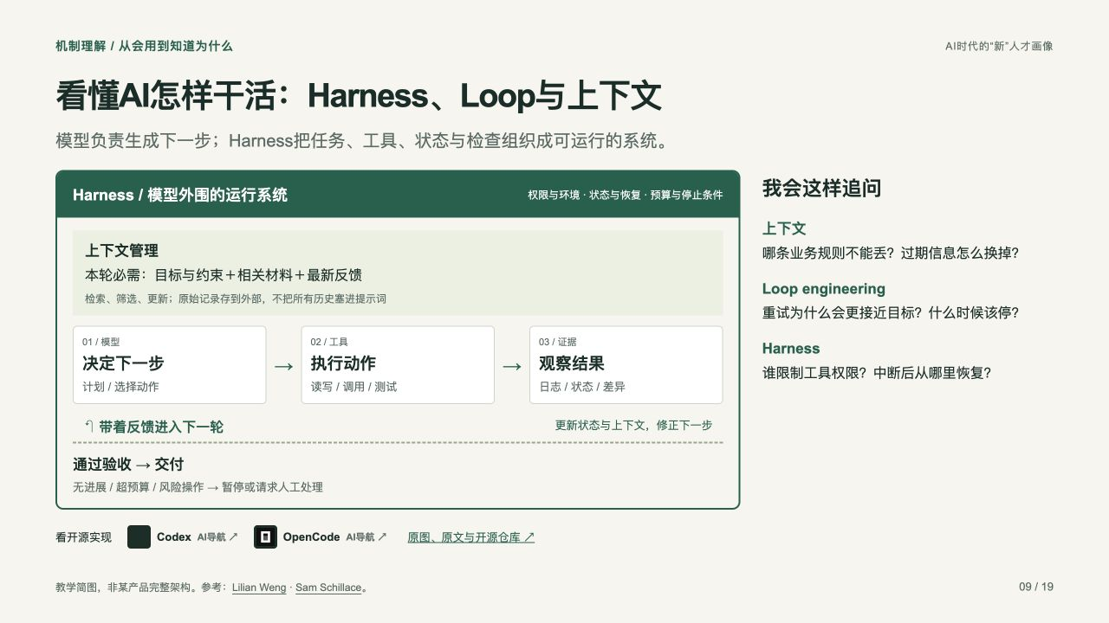
Notes:
看懂AI怎样干活：Harness、Loop与上下文
建议用时：65秒
这张图是帮助面试沟通的简化模型，不是要求每个人手写一套平台。Harness是围绕模型的运行系统。Loop是其中反复决定、执行、观察的控制过程。上下文管理决定每一轮让模型看到哪些信息。
以发券为例：把活动规则和本轮状态给模型；工具先查询已经成功的名单，模型再决定下一步；遇到超时要看外部记录，不盲目重发。工具权限、失败恢复、预算和验收都要有人设计。Loop engineering指对这些反馈、重试与停止逻辑的设计，不是“让AI无限循环”，也不是必须新增一个职位。
画清楚最小循环、定义停止条件，起步门槛并不高；稳定支持生产环境还要考虑可观测性、权限、成本和恢复，不能承诺整体成本很低。面试按岗位深度追问，而不是背术语。
来源与补充说明
Lilian Weng · Lil’Log：Harness Engineering for Self-Improvement
https://lilianweng.github.io/posts/2026-07-04-harness/
口径：技术综述，不是统一行业标准。本演示为便于教学独立绘制简图；MCE是进阶上下文优化框架，不等于通用Harness。
Sam Schillace · Sunday Letters：What is a harness and why do I care?
https://sundaylettersfromsam.substack.com/p/what-is-a-harness-and-why-do-i-care
口径：作者经验介绍；不据此推断所有团队收益或实现成本。
这张图是帮助面试沟通的简化模型，不是要求每个人手写一套平台。Harness是围绕模型的运行系统。Loop是其中反复决定、执行、观察的控制过程。上下文管理决定每一轮让模型看到哪些信息。
以发券为例：把活动规则和本轮状态给模型；工具先查询已经成功的名单，模型再决定下一步；遇到超时要看外部记录，不盲目重发。工具权限、失败恢复、预算和验收都要有人设计。Loop engineering指对这些反馈、重试与停止逻辑的设计，不是“让AI无限循环”，也不是必须新增一个职位。
画清楚最小循环、定义停止条件，起步门槛并不高；稳定支持生产环境还要考虑可观测性、权限、成本和恢复，不能承诺整体成本很低。面试按岗位深度追问，而不是背术语。

Slide 10
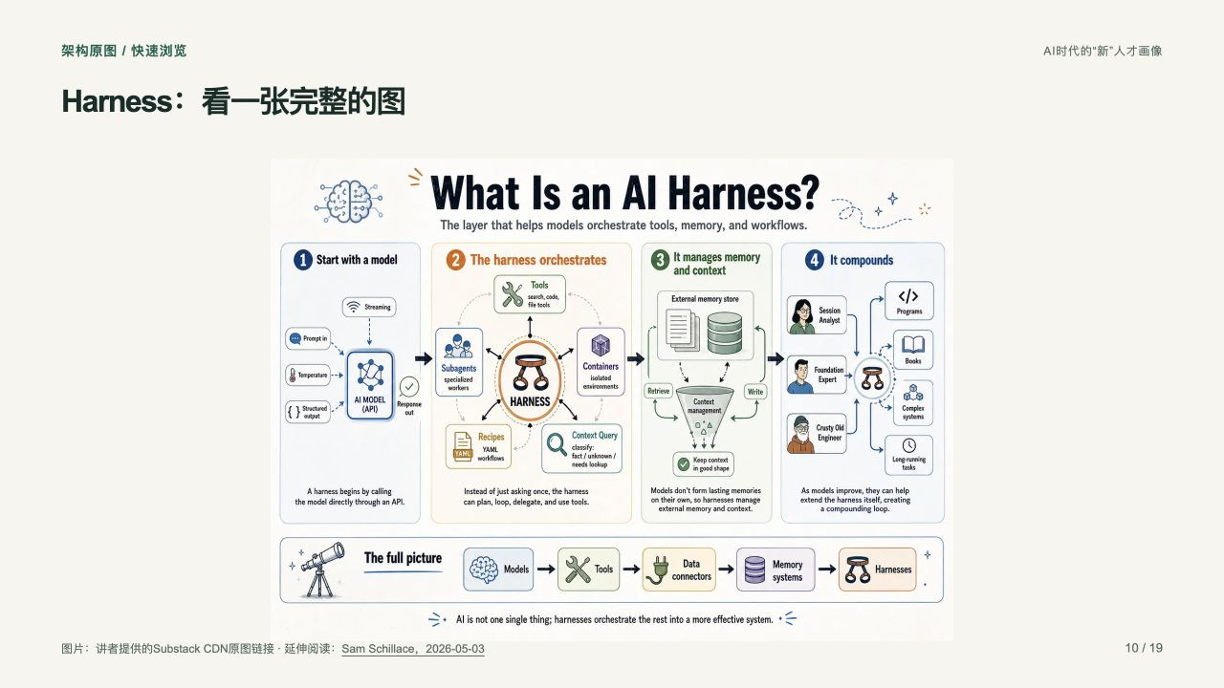
Notes:
Harness：看一张完整的图
建议用时：20秒
这页只展示讲者选用的原图。上一页讲清基本循环，这里让大家看更完整的组成，不逐项解释。图片通过原始链接加载，需要网络；点击可打开原图。相关概念延伸阅读见Sam Schillace文章，不能仅凭链接认定图片作者。
来源与补充说明
Sam Schillace · Sunday Letters：What is a harness and why do I care?
https://sundaylettersfromsam.substack.com/p/what-is-a-harness-and-why-do-i-care
口径：作者经验介绍；不据此推断所有团队收益或实现成本。
这页只展示讲者选用的原图。上一页讲清基本循环，这里让大家看更完整的组成，不逐项解释。图片通过原始链接加载，需要网络；点击可打开原图。相关概念延伸阅读见Sam Schillace文章，不能仅凭链接认定图片作者。

Slide 11
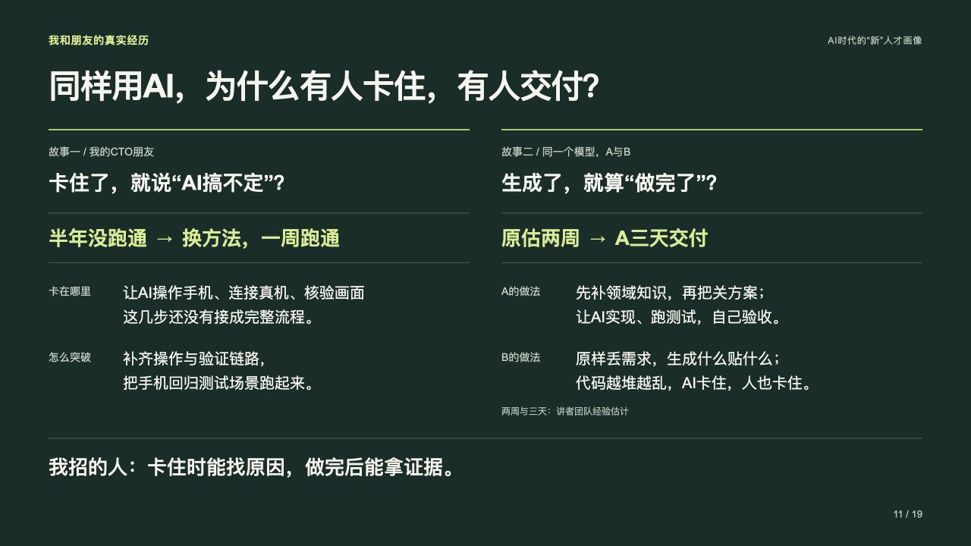
Notes:
同样用AI，为什么有人卡住，有人交付？
建议用时：50秒
先讲我的CTO朋友：手机回归测试自动化推进了半年，还没跑通，他觉得AI搞不定。我去看，让AI操作手机、连接真机、判断画面是否正确，这几步还没接起来。我们换了一套组合，把操作和验证接通，一周跑通了这个场景。卡住时，得先找原因，不能一句AI不行就结束。
再讲团队里的A和B，同一个模型，用法不一样。A接到陌生技术栈的需求，先和AI对话补领域知识，再审方案、做实现、跑测试、验收。原来估计两周的工作，三天交付，这是我们的经验估计。B直接把需求扔给AI，生成什么就贴什么，代码越堆越乱，AI答不出来，他也卡住了。
模型能力当然重要。招聘时我更要看这个人带来了什么判断：事情卡住，能不能找到原因；AI做完，能不能拿证据验收。光会夸AI，或者只会说AI不行，都不够。
来源与补充说明
先讲我的CTO朋友：手机回归测试自动化推进了半年，还没跑通，他觉得AI搞不定。我去看，让AI操作手机、连接真机、判断画面是否正确，这几步还没接起来。我们换了一套组合，把操作和验证接通，一周跑通了这个场景。卡住时，得先找原因，不能一句AI不行就结束。
再讲团队里的A和B，同一个模型，用法不一样。A接到陌生技术栈的需求，先和AI对话补领域知识，再审方案、做实现、跑测试、验收。原来估计两周的工作，三天交付，这是我们的经验估计。B直接把需求扔给AI，生成什么就贴什么，代码越堆越乱，AI答不出来，他也卡住了。
模型能力当然重要。招聘时我更要看这个人带来了什么判断：事情卡住，能不能找到原因；AI做完，能不能拿证据验收。光会夸AI，或者只会说AI不行，都不够。
两个故事均来自讲者亲历。三天与原估两周不是对照实验，不据此推算普遍五倍提效。微软审查案例与METR、Sonar数据分别保留在后续页面。

Slide 12
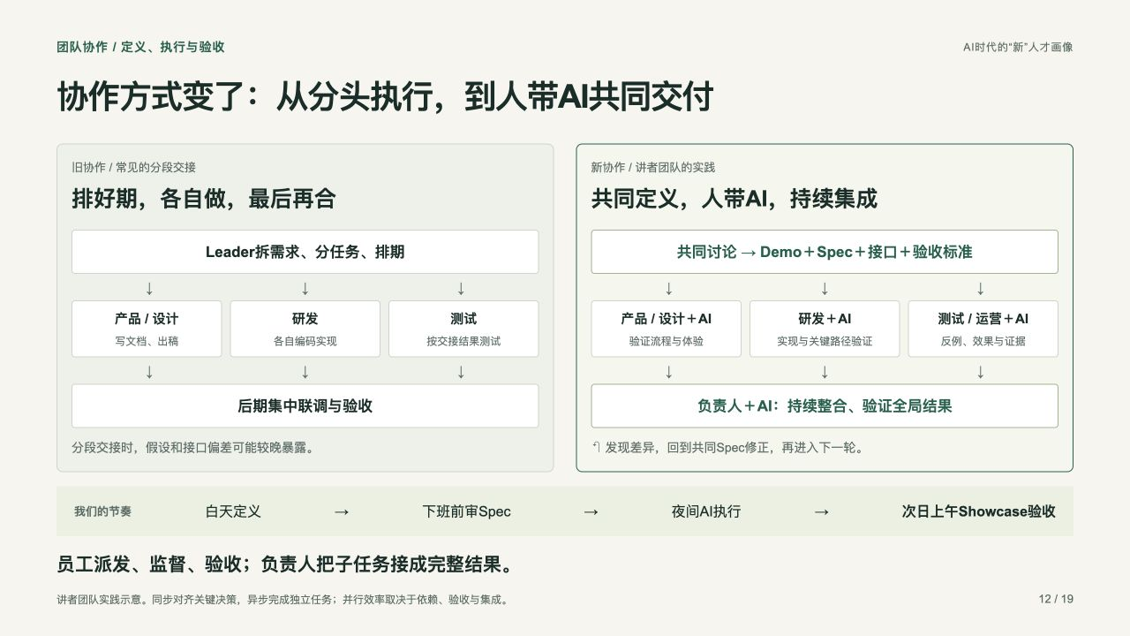
Notes:
协作方式变了：从分头执行，到人带AI共同交付
建议用时：85秒
以前排好期，每个研发领一块回去做。现在先一起把业务问题、方案、接口和验收条件讨论清楚。产品带着Demo评审，设计从一开始参与体验；PRD说业务规则，TRD说技术约束，再共同审查开发计划。Demo代码适合就复用，不适合就重新工程化。
然后每个员工带着AI完成一个子任务：人派任务、人监督、人验收。这组人加AI就像大项目的一个sub-agent。负责人也结合AI持续整合，不能等所有人最后把结果堆过来。产品和设计看用户价值，研发看性能稳定性，运营看真实增量与成本。
我们一些同事的节奏是：白天理解业务、定义问题，下班前审好Spec，晚上让AI执行，次日上午Showcase验收。是惊喜还是惊吓？先纠偏，再定义下一轮。在线讨论也好，办公室结对也好，关键是共享目标和关键上下文；执行可异步，验收不能缺席。
图左是常见分段交接方式的简化，不是说过去所有团队都如此；成熟团队本来也会持续集成。图右把AI纳入执行，但重点仍是共同定义、共享接口、每个员工验收自己的子任务，以及负责人验证全局。人加AI可以类比项目中的工作单元，不意味着每个人必须搭一个软件sub-agent。在线共审关键决策，执行可以异步，不要求全天围着一个屏幕。
来源与补充说明
Anthropic：多agent研究系统的任务分工与限制
https://www.anthropic.com/engineering/multi-agent-research-system
口径：主要是研究检索系统；软件开发共享状态更多，不能照搬提效数字。
GitHub：Spec Kit与基于规格的开发流程
https://github.blog/ai-and-ml/generative-ai/spec-driven-development-with-ai-get-started-with-a-new-open-source-toolkit/
口径：工具与工作方式介绍，不能据此断言所有企业已经采用或必然提效。
Anthropic：长时应用开发的规划、生成与评估
https://www.anthropic.com/engineering/harness-design-long-running-apps
口径：工程实践报告；多agent共识不能代替业务规则与运行证据。
以前排好期，每个研发领一块回去做。现在先一起把业务问题、方案、接口和验收条件讨论清楚。产品带着Demo评审，设计从一开始参与体验；PRD说业务规则，TRD说技术约束，再共同审查开发计划。Demo代码适合就复用，不适合就重新工程化。
然后每个员工带着AI完成一个子任务：人派任务、人监督、人验收。这组人加AI就像大项目的一个sub-agent。负责人也结合AI持续整合，不能等所有人最后把结果堆过来。产品和设计看用户价值，研发看性能稳定性，运营看真实增量与成本。
我们一些同事的节奏是：白天理解业务、定义问题，下班前审好Spec，晚上让AI执行，次日上午Showcase验收。是惊喜还是惊吓？先纠偏，再定义下一轮。在线讨论也好，办公室结对也好，关键是共享目标和关键上下文；执行可异步，验收不能缺席。
图左是常见分段交接方式的简化，不是说过去所有团队都如此；成熟团队本来也会持续集成。图右把AI纳入执行，但重点仍是共同定义、共享接口、每个员工验收自己的子任务，以及负责人验证全局。人加AI可以类比项目中的工作单元，不意味着每个人必须搭一个软件sub-agent。在线共审关键决策，执行可以异步，不要求全天围着一个屏幕。

Slide 13
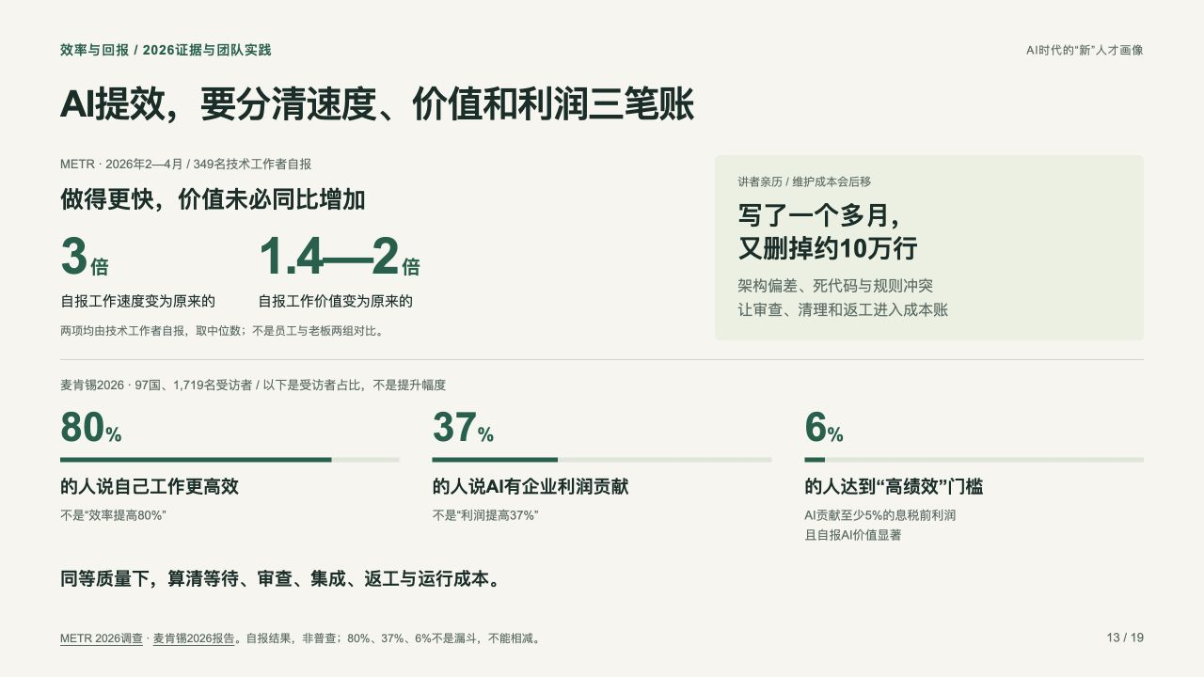
Notes:
AI提效，要分清速度、价值和利润三笔账
建议用时：70秒
现在大家体感比去年快很多，这个变化应该承认。METR在2026年调查349名技术工作者，自报速度提升中位数是3倍，工作价值提升是1.4到2倍。注意，都是自报，也不是同一个指标。AI把一件以前不值得做的小事做快了，不等于业务价值也增长同样多。
麦肯锡2026年报告里，80%的受访者说个人提效，37%说AI对企业息税前利润有正贡献，6%符合研究的高绩效定义。样本有不同层级，不是1719名高管。三个数回答不同问题，不能说43%被返工吃掉，更不能说剩下的企业全都亏损。
我自己的例子是：写了一个多月，后来又删了约10万行。架构偏了、死代码多、规则打架，维护负担会在后面出现。这说明要测量，不能直接证明所有团队长期降效。2025年METR的反差实验和2026年的更新放到扩展资料，不再拿早期工具代表今天。
我会看同等质量下有多少需求真正被验收和采用，等待、审查、集成、返工和运行成本都算进去；两周后、一个月后还要回看质量。
口播：这里有两份不同调查。METR问同一批技术工作者，大家自估工作速度变成原来的3倍；换成工作价值来问，中位数是原来的1.4到2倍。这两个数都不是企业财务核算。麦肯锡则问有没有效果，80%的人说自己更高效，37%的人说AI对企业利润有正贡献。6%是跨过更高门槛的受访者：把至少5%的企业息税前利润归因于AI，而且认为价值显著。不要说效率提升80%、利润提升37%。
我的观点：做得快、做得值、企业赚到钱，是三个不同问题，要分别验证。
来源与补充说明
McKinsey／QuantumBlack：2026全球AI采用与企业回报调查
https://www.mckinsey.com/capabilities/quantumblack/our-insights/the-state-of-ai
口径：2026年5月4日至6月8日调查97国1,719名不同岗位层级的受访者，并非全部高管；自报、GDP加权，三个指标不能相减或当作转化漏斗。
METR：资深开源开发者AI生产率随机实验
https://metr.org/blog/2025-07-10-early-2025-ai-experienced-os-dev-study/
口径：早期2025工具、熟悉代码库的特定任务；必须与2026-02-24更新合读，不能外推今天普遍降效。
METR：开发者生产率实验的2026后续更新
https://metr.org/blog/2026-02-24-uplift-update/
口径：后续研究始于2025年8月，2026年2月是发布时点；参与和任务选择有偏差，未建立普遍提速比例。
METR：技术工作者自报速度与工作价值调查
https://metr.org/blog/2026-05-11-ai-usage-survey/
口径：2026年2—4月调查；不同问法衡量速度与价值，均受自报及样本选择限制，不是实测因果提升。
现在大家体感比去年快很多，这个变化应该承认。METR在2026年调查349名技术工作者，自报速度提升中位数是3倍，工作价值提升是1.4到2倍。注意，都是自报，也不是同一个指标。AI把一件以前不值得做的小事做快了，不等于业务价值也增长同样多。
麦肯锡2026年报告里，80%的受访者说个人提效，37%说AI对企业息税前利润有正贡献，6%符合研究的高绩效定义。样本有不同层级，不是1719名高管。三个数回答不同问题，不能说43%被返工吃掉，更不能说剩下的企业全都亏损。
我自己的例子是：写了一个多月，后来又删了约10万行。架构偏了、死代码多、规则打架，维护负担会在后面出现。这说明要测量，不能直接证明所有团队长期降效。2025年METR的反差实验和2026年的更新放到扩展资料，不再拿早期工具代表今天。
我会看同等质量下有多少需求真正被验收和采用，等待、审查、集成、返工和运行成本都算进去；两周后、一个月后还要回看质量。
口播：这里有两份不同调查。METR问同一批技术工作者，大家自估工作速度变成原来的3倍；换成工作价值来问，中位数是原来的1.4到2倍。这两个数都不是企业财务核算。麦肯锡则问有没有效果，80%的人说自己更高效，37%的人说AI对企业利润有正贡献。6%是跨过更高门槛的受访者：把至少5%的企业息税前利润归因于AI，而且认为价值显著。不要说效率提升80%、利润提升37%。
我的观点：做得快、做得值、企业赚到钱，是三个不同问题，要分别验证。

Slide 14
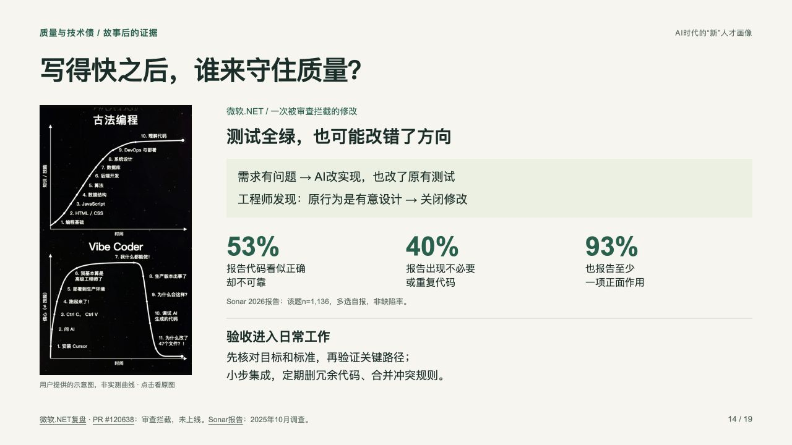
Notes:
写得快之后，谁来守住质量？
建议用时：80秒
前一页是我删掉十万行代码的亲历。这张图用夸张的方式提醒我们：能把程序跑起来，信心会增长得很快，但理解不一定同步。它是示意图，不是实测曲线，也不是说所有Vibe Coding都会出事。
微软.NET的公开案例更具体：需求本身有问题，AI改了实现，也改了原有测试。资深工程师发现，旧测试记录的是有意保留的行为，于是关闭修改。这是审查成功拦截，不是线上事故。先确认验收标准，再谈测试通过。
Sonar调查里，53%提到代码看似正确却不可靠，40%提到多余重复代码，同时93%也报告至少一项正面作用。这些是多选感受，不能当缺陷率或相互加减。收益和维护负担可以同时出现，所以我们要求自查、小步集成、定期清理代码和规则。
来源与补充说明
Sonar：2026代码现状调查：技术债的正反作用
https://www.sonarsource.com/state-of-code-developer-survey-report.pdf
口径：2025年10月采样，总样本1,149、该题n=1,136；自报多选，非代码缺陷率或净技术债增幅。见第4、34—36页。
DORA／Google：AI开发的速度、审查与验证负担
https://dora.dev/insights/balancing-ai-tensions/
口径：回答来自2025年第三季度；定性主题分析，1,110不是降效人数，不能推算负面现象发生率或因果影响。
Microsoft／.NET团队：.NET编程代理十个月实践复盘
https://devblogs.microsoft.com/dotnet/ten-months-with-cca-in-dotnet-runtime/
口径：2026-03-23是复盘日期，不是PR创建日；审查拦截和关闭PR均不能写成已上线事故，也不能推算普遍失败率。
dotnet/runtime：PR #120638：正则表达式行为修改
https://github.com/dotnet/runtime/pull/120638
口径：这是审查拦截的实例，不是已上线事故或总体质量统计。
前一页是我删掉十万行代码的亲历。这张图用夸张的方式提醒我们：能把程序跑起来，信心会增长得很快，但理解不一定同步。它是示意图，不是实测曲线，也不是说所有Vibe Coding都会出事。
微软.NET的公开案例更具体：需求本身有问题，AI改了实现，也改了原有测试。资深工程师发现，旧测试记录的是有意保留的行为，于是关闭修改。这是审查成功拦截，不是线上事故。先确认验收标准，再谈测试通过。
Sonar调查里，53%提到代码看似正确却不可靠，40%提到多余重复代码，同时93%也报告至少一项正面作用。这些是多选感受，不能当缺陷率或相互加减。收益和维护负担可以同时出现，所以我们要求自查、小步集成、定期清理代码和规则。
案例来自微软.NET团队2026年3月23日的公开复盘，对应2025年10月11日的PR #120638。它展示的是工程审查成功拦截不合适的修改，不能写成AI蓄意篡改测试或已经造成线上事故；作者也肯定AI帮助调查的价值。
现场演练宜提供已准备好的可运行项目。评价澄清、修复、实测和复盘，不以脱稿流畅度或对话轮数代替判断。一次生成后充分验证可以得高分，反复对话却不核实也可能没有进展。测试通过之前，还要确认业务规则和验收标准本身是否正确。
Sonar《2026 State of Code》的调查实际在2025年10月完成，总样本1,149人，技术债多选题有效样本1,136人；53%和40%是选择相应问题的受访者比例，不是代码缺陷率。报告也有93%至少报告一项正面作用，不能单凭负面选项判断净技术债必然增加。DORA于2026年3月10日分析Google工程师2025年第三季度的1,110条开放回答，描述生成时间向验证和审查转移，并非所有人都降效。
生成者可以自查，重要交付还需实际执行、业务规则、反例与负责人审查等独立于生成结论的证据；换一个agent也可能共享错误假设。企业应并列观察周期、返工、故障、成本和业务结果，不能以代码行数、Token消耗或PR数量代替生产率。集中清理可以定期安排，关键问题应随任务处理。

Slide 15
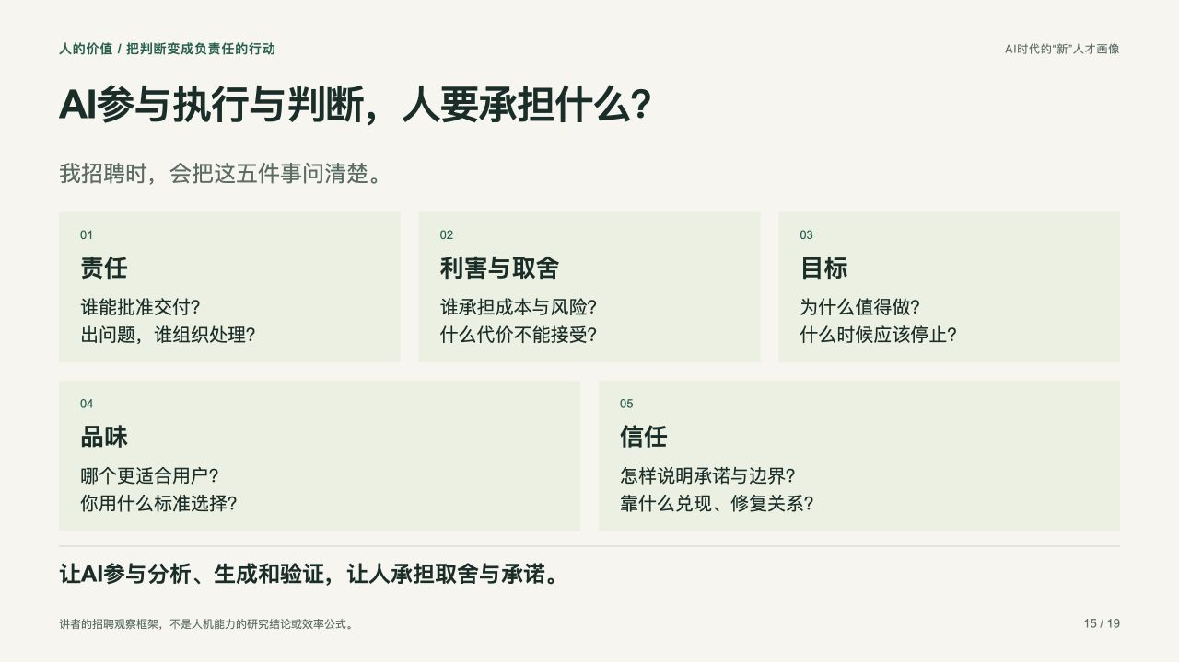
Notes:
AI参与执行与判断，人要承担什么？
建议用时：65秒
AI越来越能执行，也能参与推理和判断。人的价值不能简单建立在“AI永远不会某件事”上。我更愿意看五件事：责任、利害与取舍、目标、品味、信任。
AI可以建议目标、生成方案，也能帮助评估审美和验证结果。但在组织里，谁有权批准，谁承担成本，谁向客户作了承诺，必须说清楚。人也会误判，谨慎不天然等于正确；需要专业知识、反馈和实际证据来校准。
所以我问候选人的不是一句“你敢不敢签字”，而是：你依据什么接受这个结果，哪些情况不能签，出了问题准备怎样处理？AI可以参与判断，责任和承诺不能交给模型。
来源与补充说明
AI越来越能执行，也能参与推理和判断。人的价值不能简单建立在“AI永远不会某件事”上。我更愿意看五件事：责任、利害与取舍、目标、品味、信任。
AI可以建议目标、生成方案，也能帮助评估审美和验证结果。但在组织里，谁有权批准，谁承担成本，谁向客户作了承诺，必须说清楚。人也会误判，谨慎不天然等于正确；需要专业知识、反馈和实际证据来校准。
所以我问候选人的不是一句“你敢不敢签字”，而是：你依据什么接受这个结果，哪些情况不能签，出了问题准备怎样处理？AI可以参与判断，责任和承诺不能交给模型。

Slide 16
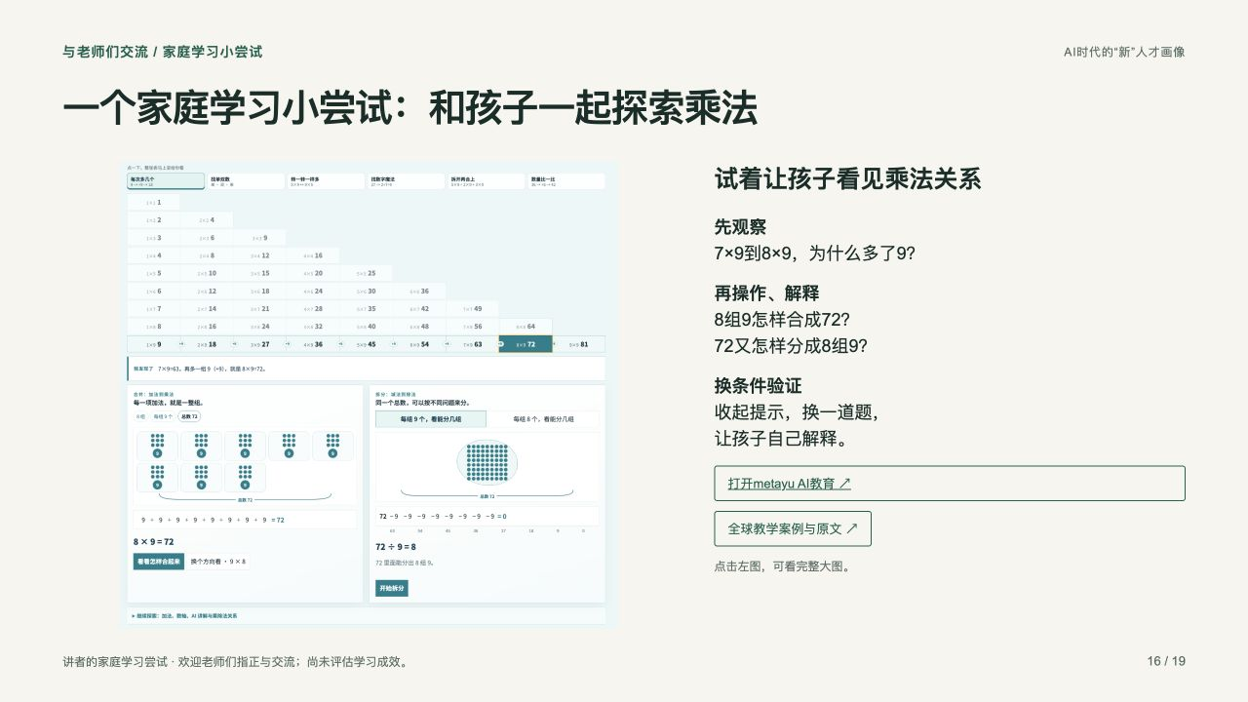
Notes:
一个家庭学习小尝试：和孩子一起探索乘法
这是我的一次家庭学习尝试，希望与老师们交流，不是经过验证的教学结论。建议用时：65秒
这是我给儿子写的乘法学习工具，截图就是本地真实运行的页面。这张完整截图中，上面点一下乘法表，看每次增加多少；下面把几组数量合起来，让加法与乘法、减法与除法联系起来。
我想让孩子不只记住3乘4等于12，还能解释它是什么，为什么换方向总数不变。展示动画只是第一步，接下来要让他自己说、自己做，再换题验证。这个工具是我的实践，并没有研究证明它已经提高了成绩。
老师可以用类似思路设计练习：将抽象难点变成可操作对象，提供反馈，再保留独立检验。全球正反案例和原文在扩展资料中。
来源与补充说明
PNAS / Bastani等：无教学护栏的生成式AI与高中数学学习
https://doi.org/10.1073/pnas.2422633122
口径：近千名学生的特定数学任务；相对变化非百分点，不外推为中国大学或长期学习效果。Tutor组独立考试约与对照组相当，不代表已经提高独立学习成绩。
Scientific Reports / Kestin等：AI tutoring outperforms in-class active learning
https://www.nature.com/articles/s41598-025-97652-6
口径：短期、特定物理单元；不是普通聊天机器人优于所有教师，也不是长期能力的证明。
世界银行：From chalkboards to chatbots: Transforming learning in Nigeria
https://blogs.worldbank.org/en/education/From-chalkboards-to-chatbots-Transforming-learning-in-Nigeria
口径：整个辅导方案的效果，不能单独归因于模型；不将“等效学年”理解为可跳过多年教育。
这是我给儿子写的乘法学习工具，截图就是本地真实运行的页面。这张完整截图中，上面点一下乘法表，看每次增加多少；下面把几组数量合起来，让加法与乘法、减法与除法联系起来。
我想让孩子不只记住3乘4等于12，还能解释它是什么，为什么换方向总数不变。展示动画只是第一步，接下来要让他自己说、自己做，再换题验证。这个工具是我的实践，并没有研究证明它已经提高了成绩。
老师可以用类似思路设计练习：将抽象难点变成可操作对象，提供反馈，再保留独立检验。全球正反案例和原文在扩展资料中。

Slide 17
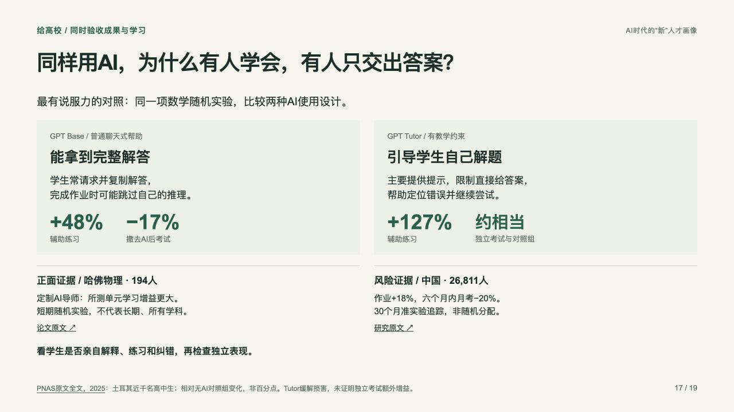
Notes:
同样用AI，为什么有人学会，有人只交出答案？
建议用时：80秒
这次不只拿一个成功人物对比一组失败学生。我先讲同一项随机实验：土耳其高中数学，普通GPT组练习高48%，收起AI考试低17%；有教学约束的Tutor组练习高127%，但独立考试约和对照组相当。请注意，后者是避免了损害，不是证明考试能力额外提高。
为什么？论文中的交互记录显示普通组更常请求和复制完整解答，Tutor组更多寻求帮助、自己尝试。设计是否让学生经历思考很重要，但这不意味着只改一句提示词就保证所有学生都学好。
哈佛194人物理实验提供正面证据，中国26,811人的追踪提供风险证据。研究不止一篇，而且有原论文；不同情境不能直接比较大小，也不能把中国研究写成随机实验。
从真问题开始，向下补基础，再关掉提示独立做回来，这仍然是我的建议。Gabriel的经历保留在扩展资料：他在加入OpenAI前已有多年工程实践，不是只有学历标签或对话次数。
来源与补充说明
PNAS / Bastani等：无教学护栏的生成式AI与高中数学学习
https://doi.org/10.1073/pnas.2422633122
口径：近千名学生的特定数学任务；相对变化非百分点，不外推为中国大学或长期学习效果。Tutor组独立考试约与对照组相当，不代表已经提高独立学习成绩。
Scientific Reports / Kestin等：AI tutoring outperforms in-class active learning
https://www.nature.com/articles/s41598-025-97652-6
口径：短期、特定物理单元；不是普通聊天机器人优于所有教师，也不是长期能力的证明。
CEPR / Strömberg、Lei、Wu：DP21577 The Generative AI Learning Penalty
https://cepr.org/publications/dp21577
口径：分期采用的双重差分研究，非随机分配；单一地区样本，相对变化非百分点。外包作业机制来自行为特征推断，不把所有AI学习方式归为有害。
Gabriel Petersson本人：个人经历与开源作品
https://github.com/gabrielpetersson
口径：个案，不是教育效果实验；不能推出辍学有利、基础无用或仅靠ChatGPT获得研究岗位。
这次不只拿一个成功人物对比一组失败学生。我先讲同一项随机实验：土耳其高中数学，普通GPT组练习高48%，收起AI考试低17%；有教学约束的Tutor组练习高127%，但独立考试约和对照组相当。请注意，后者是避免了损害，不是证明考试能力额外提高。
为什么？论文中的交互记录显示普通组更常请求和复制完整解答，Tutor组更多寻求帮助、自己尝试。设计是否让学生经历思考很重要，但这不意味着只改一句提示词就保证所有学生都学好。
哈佛194人物理实验提供正面证据，中国26,811人的追踪提供风险证据。研究不止一篇，而且有原论文；不同情境不能直接比较大小，也不能把中国研究写成随机实验。
从真问题开始，向下补基础，再关掉提示独立做回来，这仍然是我的建议。Gabriel的经历保留在扩展资料：他在加入OpenAI前已有多年工程实践，不是只有学历标签或对话次数。

Slide 18
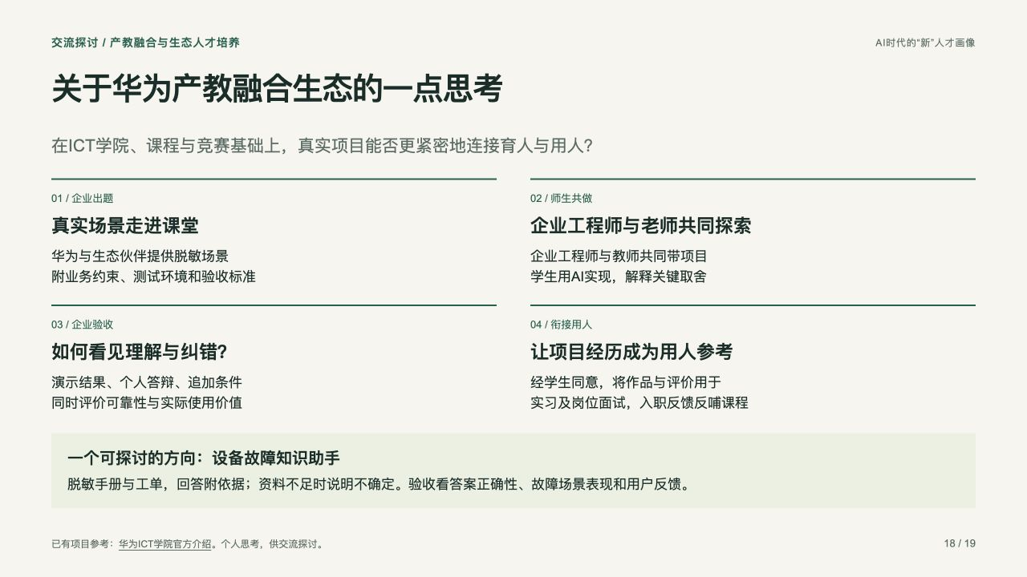
Notes:
关于华为产教融合生态的一点思考
建议用时：65秒
华为已经有ICT学院、课程和竞赛等人才培养基础。站在企业面试官角度，我想与老师和企业同仁共同探讨：真实项目的评价与用人，是否可以连接得更紧密？
第一，华为与生态伙伴共同出题，带来脱敏后的真实场景、业务约束和验收标准。第二，让企业工程师和老师一起完成一次项目，再共同指导学生，老师也获得工程实践。第三，验收作品之外，还要看个人答辩、纠错记录，现场换个条件，看看学生是不是真的理解。第四，经学生同意，将这些项目证据用于实习和招聘，再把入职后的表现反馈给课程。评价标准可以共享，学生材料应有授权和范围控制。
比如试点一个设备故障知识助手，用脱敏手册和工单，要求回答有依据、资料不足时知道何时不能回答。让真实使用者反馈有没有帮助。除参与人数、证书和获奖情况，还可以观察独立解释与迁移表现、成果被采用的情况，以及实习后的岗位适应。这是我个人的思考，欢迎交流指正，不代表华为现有项目缺失这些环节，也不是对华为招聘政策的描述。
来源与补充说明
华为官方：华为ICT学院的人才生态与课程建设
https://www.huawei.com/en/sustainability/the-latest/stories/win-win-development/investing-in-a-comprehensive-talent-ecosystem
口径：官方项目介绍，不是培养成效的独立评估。本演示提出的试点和评价建议不代表华为现行政策。
华为已经有ICT学院、课程和竞赛等人才培养基础。站在企业面试官角度，我想与老师和企业同仁共同探讨：真实项目的评价与用人，是否可以连接得更紧密？
第一，华为与生态伙伴共同出题，带来脱敏后的真实场景、业务约束和验收标准。第二，让企业工程师和老师一起完成一次项目，再共同指导学生，老师也获得工程实践。第三，验收作品之外，还要看个人答辩、纠错记录，现场换个条件，看看学生是不是真的理解。第四，经学生同意，将这些项目证据用于实习和招聘，再把入职后的表现反馈给课程。评价标准可以共享，学生材料应有授权和范围控制。
比如试点一个设备故障知识助手，用脱敏手册和工单，要求回答有依据、资料不足时知道何时不能回答。让真实使用者反馈有没有帮助。除参与人数、证书和获奖情况，还可以观察独立解释与迁移表现、成果被采用的情况，以及实习后的岗位适应。这是我个人的思考，欢迎交流指正，不代表华为现有项目缺失这些环节，也不是对华为招聘政策的描述。

Slide 19
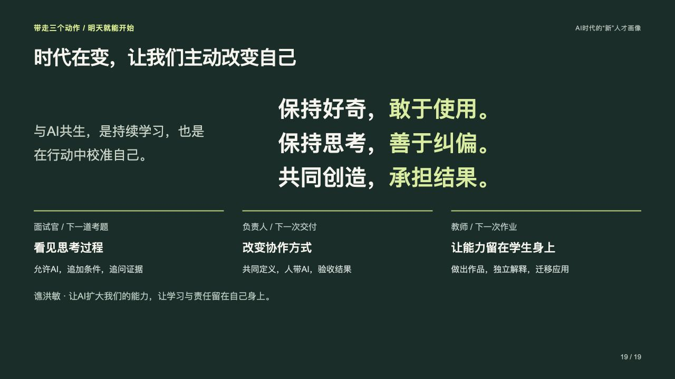
Notes:
时代在变，让我们主动改变自己
建议用时：55秒
最后，我想讲的不是再背几个AI术语。时代已经在变，我们要主动改变自己：把AI用起来，把新的方法试起来，把不懂的地方学起来。
拥抱变化，不等于每一次输出都相信；保持判断，也不是停在一旁只挑毛病。我们和AI、和其他人一起工作：AI帮助扩大探索和执行的范围，人共同定义值得做的事情，用证据纠偏，承担对用户和社会的承诺。
过去人们也曾担忧小说、广播、电视和新媒介。这提醒我们不要只靠恐惧下判断，但不是说风险都不存在。好的回应是亲自参与、认真研究、调整设计。
面试官改一道考题，负责人改一次协作与验收，老师改一次作业。让AI扩大我们的能力，让学习与责任留在自己身上。我们要培养、也要成为的，是能发现问题、定义问题，和AI一起把事情做成的人。谢谢大家。
来源与补充说明
Amy Orben / Perspectives on Psychological Science：The Sisyphean Cycle of Technology Panics
https://doi.org/10.1177/1745691620919372
口径：历史与理论分析，不证明手机、游戏或AI没有危害；需分别检验年龄、设计、情境与结果。
最后，我想讲的不是再背几个AI术语。时代已经在变，我们要主动改变自己：把AI用起来，把新的方法试起来，把不懂的地方学起来。
拥抱变化，不等于每一次输出都相信；保持判断，也不是停在一旁只挑毛病。我们和AI、和其他人一起工作：AI帮助扩大探索和执行的范围，人共同定义值得做的事情，用证据纠偏，承担对用户和社会的承诺。
过去人们也曾担忧小说、广播、电视和新媒介。这提醒我们不要只靠恐惧下判断，但不是说风险都不存在。好的回应是亲自参与、认真研究、调整设计。
面试官改一道考题，负责人改一次协作与验收，老师改一次作业。让AI扩大我们的能力，让学习与责任留在自己身上。我们要培养、也要成为的，是能发现问题、定义问题，和AI一起把事情做成的人。谢谢大家。

